Slide 1
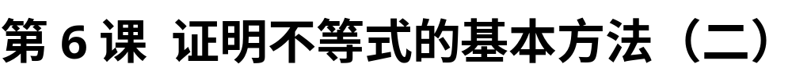
Notes:
广东省阳江市第一中学周如钢

Slide 2
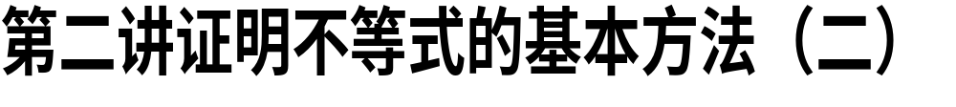


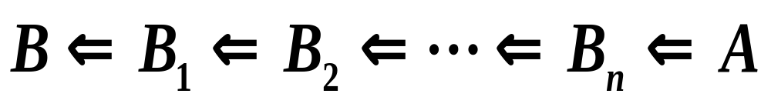

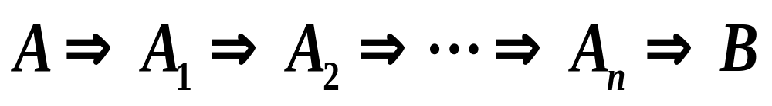
作差（或作商）尝试！
转化尝试！（执果索因）
联想尝试！（由因导果）
Notes:
广东省阳江市第一中学周如钢

Slide 3
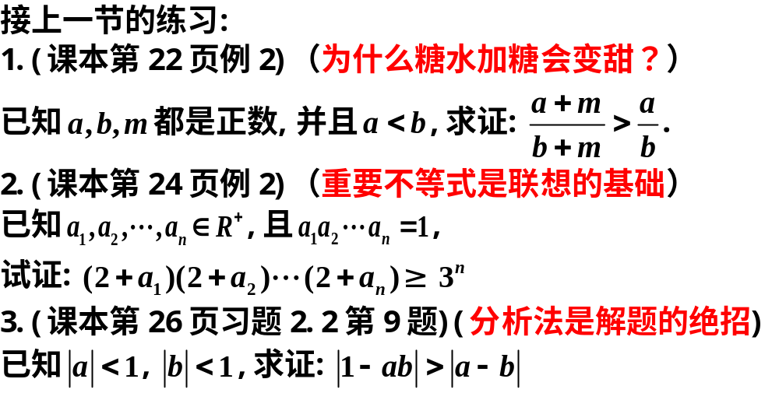
1放缩法
3答案
Notes:
广东省阳江市第一中学周如钢

Slide 4
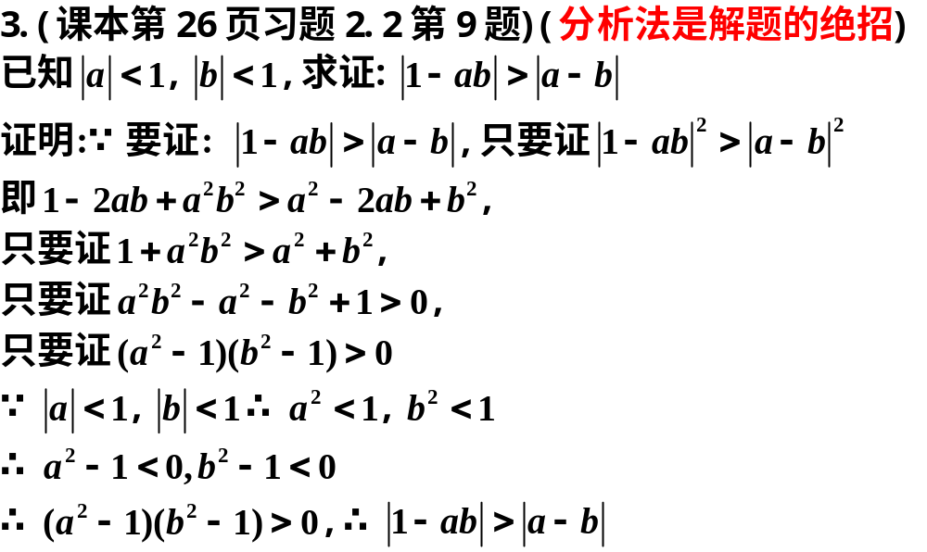
Notes:
广东省阳江市第一中学周如钢

Slide 5
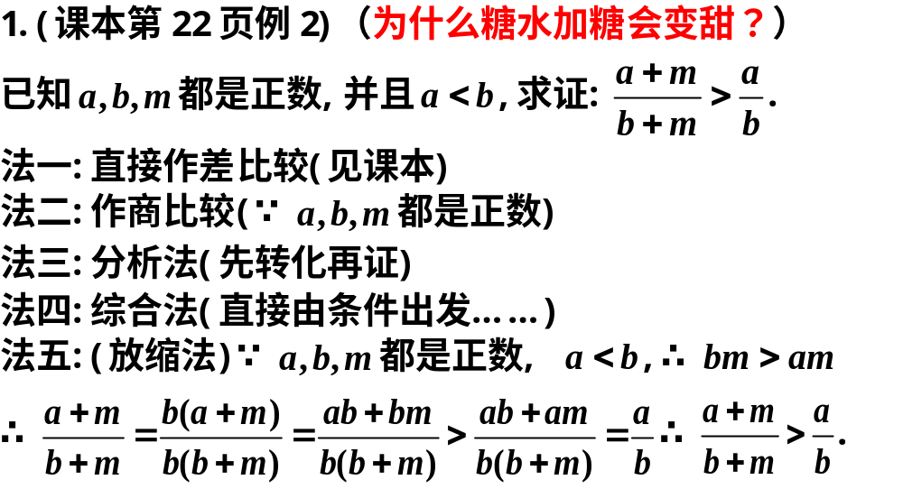
方法五是通过把不等式中的某些部分的值放大或缩小,简化不等式,从而达到证明的目的,讲这种证明方法称为放缩法.
Notes:
广东省阳江市第一中学周如钢

Slide 6
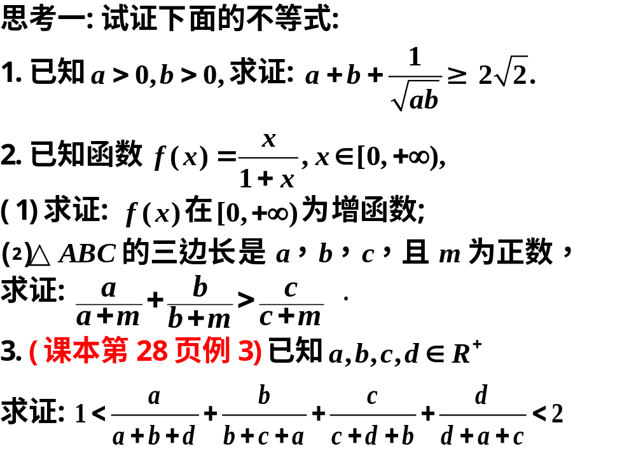
2答案
Notes:
广东省阳江市第一中学周如钢

Slide 7
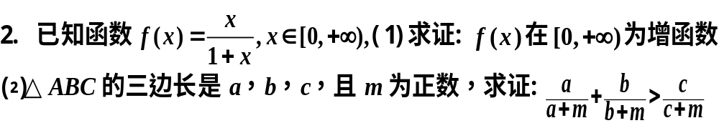
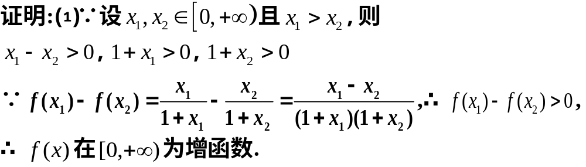
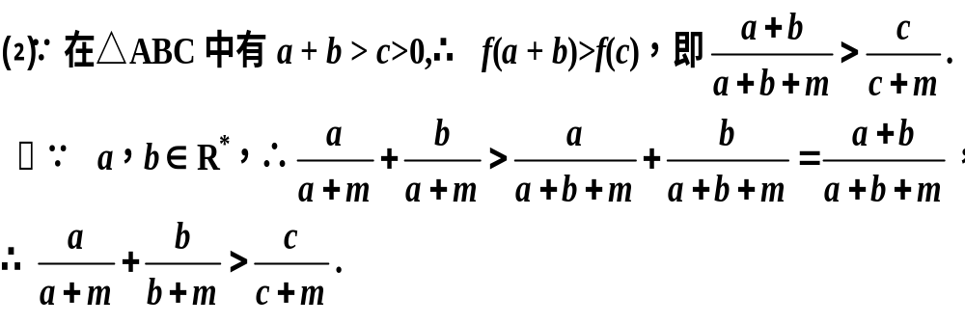
Notes:
广东省阳江市第一中学周如钢

Slide 8
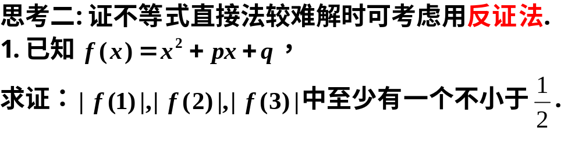
2.已知a + b + c > 0，ab + bc + ca > 0，
abc > 0， 求证：a, b, c > 0
假设命题结论的反面成立，经过正确的推理,引出矛盾，因此说明假设错误,从而证明原命题成立,这样的证明方法叫反证法.(正难则反)
1答案
2答案
Notes:
广东省阳江市第一中学周如钢

Slide 9
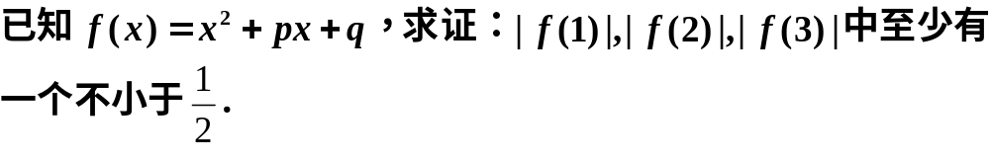
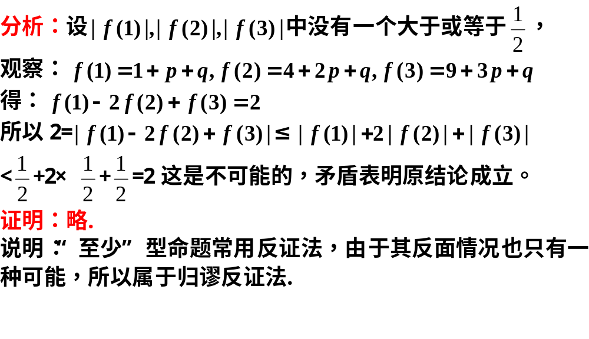
Notes:
广东省阳江市第一中学周如钢

Slide 10
练习2.已知a + b + c > 0，ab + bc + ca > 0，
abc > 0， 求证：a, b, c > 0
证：设a < 0, ∵abc > 0, ∴bc < 0
又由a + b + c > 0, 则b + c > −a > 0
∴ab + bc + ca = a(b + c) + bc < 0
与题设矛盾
若a = 0，则与abc > 0矛盾，
∴必有a > 0
同理可证：b > 0, c > 0
Notes:
广东省阳江市第一中学周如钢

Slide 11
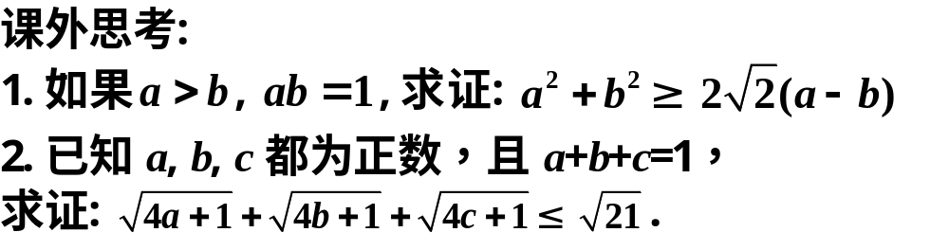
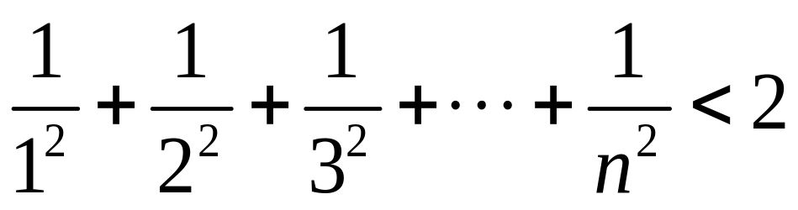
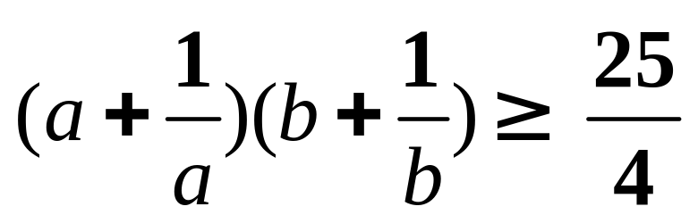
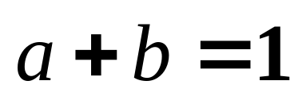
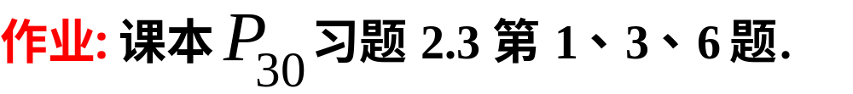
3.在锐角三角形ＡＢＣ中，
求证：sinA+sinB+sinC>cosA+cosB+cosC
4.n为正整数,求证:
5.已知 , 求证:
Notes:
广东省阳江市第一中学周如钢

Slide 12
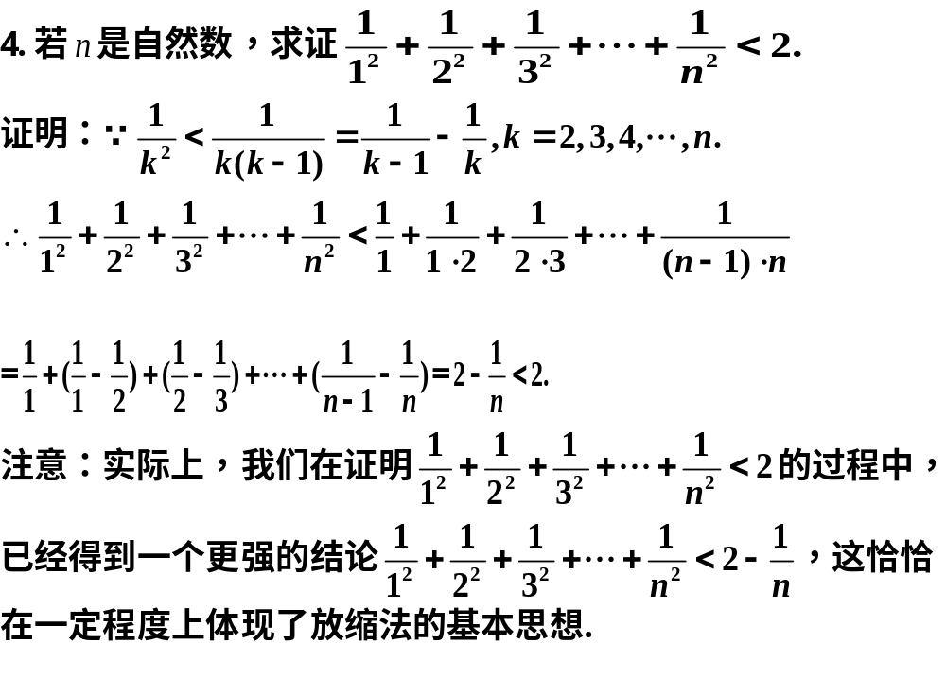

Slide 13
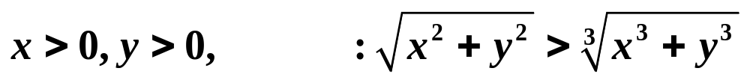
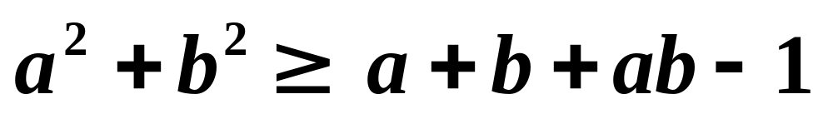
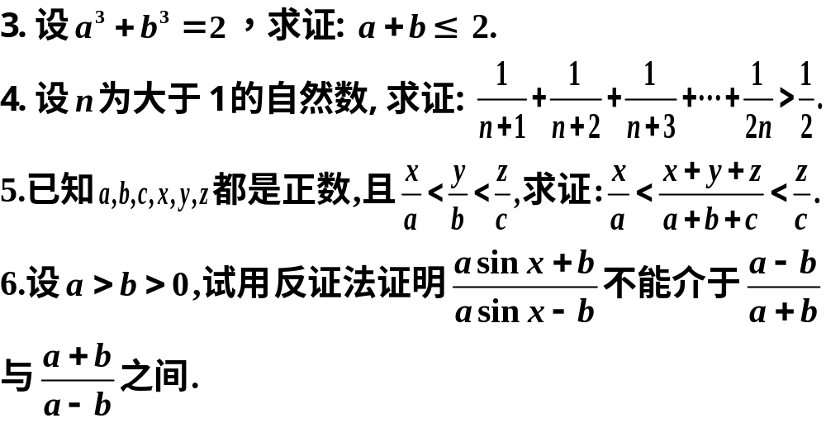
1.已知 求证
2.求证:
Notes:
广东省阳江市第一中学周如钢

Slide 14
